Slide 1
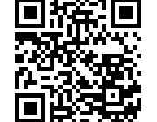
Materiale
Il materia è disponibile su GitHub il link è all’interno del qr-code

Slide 2




Tool consigliati
01
03
02
04
XAMP
Java JDK 17
IntelliJ IDEA
Postman

Slide 3
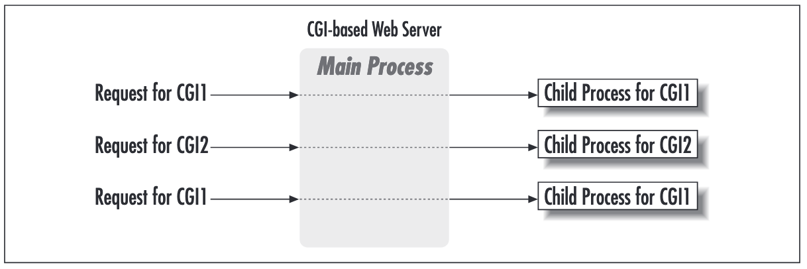
Cosa sono le Web Application?
La Common Gateway Interface, normalmente chiamata CGI, è stata una delle prime tecniche pratiche per la creazione di contenuti dinamici. Con CGI, passa un server web determinate richieste a un programma esterno. L'output di questo programma viene quindi inviato al client al posto di un file statico. L'avvento della CGI ha permesso di implementare ment tutti i tipi di nuove funzionalità nelle pagine Web e CGI è diventato rapidamente un de facto standard, implementato su dozzine di web server.
1 child per ogni richiesta
[1]

Slide 4
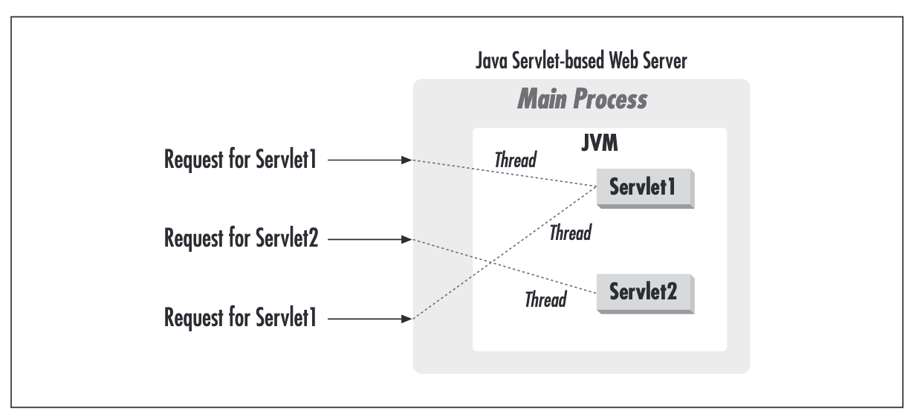
Cosa sono le Web Application?
Java ha riutilizzato lo stesso concetto delle CGI
Lo step evolutivo è arrivato con sfruttando i thead.
[1]

Slide 5
Cosa sono le Web Application?
Le servlet consistono in delle classi Java che vengono eseguite in server web (Tomacat – Glassfish- ecc) opportunamente predisposti (servlet containers).
Esse sono sono fruibili all’esterno come risorse web standard (URL).
Esse inoltre utilizzabili attraverso le request/response: quando l’utente esegue una richiesta tramite URL, il server attiva la servlet, la esegue, e ne restituisce una risposta come contenuto della risorsa.
All’interno delle servlet si può far uso di tutte le librerie e le utilità del linguaggio JAVA, tra cui la connessione a tutti i DBMS tramite JDBC, ecc.

Slide 6
01
Intro Servlet

Slide 7
HTTP Servlet Basics
HTTP è un protocollo semplice e senza stato. Un client, come un browser Web, effettua una richiesta, il server Web risponde e la transazione viene eseguita.
Quando il client invia una richiesta, la prima cosa che specifica è un comando HTTP, chiamato metodo, che dice al server il tipo di azione che vuole venga eseguita: GET /intro.html HTTP/1.0
Nel header troviamo:
User-Agent: Mozilla/4.0 (compatible; MSIE 4.0; Windows 95) Accept: image/gif, image/jpeg, text/*, */*
[1]

Slide 8
HTTP Servlet Basics
Come risposta da parte del server può essere ad esempio: HTTP/1.0 200 OK
Tra gli altri codici di risposta possiamo trovare :
401 /403 Unauthorized.
404 Not Found.
500 There was an error on the server and the request could not be completed.
Il metodo GET è progettato per ottenere informazioni (un documento, un grafico o i risultati di una query di database), mentre il metodo POST è progettato per pubblicare informazioni (un numero di carta di credito, alcuni nuovi dati del grafico o informazioni che devono essere memorizzate in una banca dati).
[1]

Slide 9
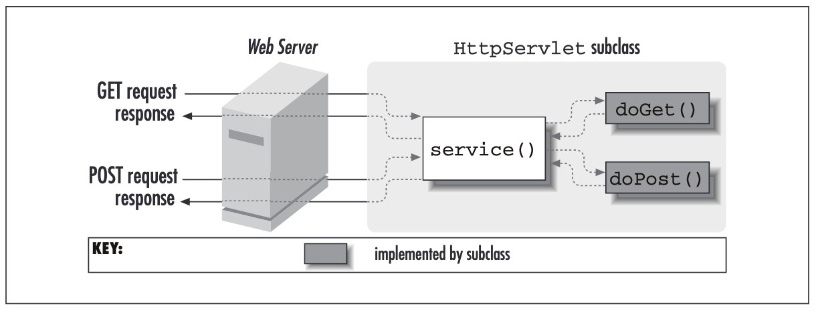
HTTP Servlet Basics
A differenza di un normale programma Java una servlet non ha un metodo main(). Invece, alcuni metodi di un servlet vengono invocati dal server nel processo di gestione delle richieste. Ogni volta che il server invia una richiesta a un servlet, richiama il metodo service() del servlet.
[1]

Slide 10
HTTP Servlet Basics
Tomcat, che è sviluppato dall’Apache Group, permette sia di eseguire le JSP, le Servlet.
È possibile sfruttarlo in maniera stand-alone cioè come web server a tutti gli effetti.
[1]

Slide 11
HTTP Servlet Basics
Cosa contiene il server Tomcat:
Bin (contiene gli script per avviare, riavviare e arrestare Tomcat) ➢
Conf (sono contenuti i file di configurazione di tomcat, i più importanti sono server.xml e web.xml) ➢
Server (contiene i file di archivio Java che permettono il funzionamento di Tomcat) ➢
Lib (contiene i file jar di cui Tomcat fa uso) ➢
Log (sono presenti tutti i file di log per monitorare l'andamento del server) ➢
Webapps (Il cuore di Tomcat. In questa cartella ci sono tutti i file war dei quali abbiamo fatto il deployed) ➢
Work (sono contenute tutte le Servlet che sono state generate)

Slide 12
02
Java EE

Slide 13
Jakarta o Java Enterprise Edition
JEE è costruita per fornire supporto server-side e client-side allo sviluppo di applicazioni distribuite
›Tali applicazioni sono tipicamente configurate
–Con un client che fornisce l’interfaccia utente
–Uno o più moduli middle forniscono servizi e la business logicai client
–Un back-end (enterprise information system) che fornisce i dati
› L’approccio allo sviluppo delle applicazioni è component-based
›Tali componenti sono eseguiti in un ambiente di run-time detto container

Slide 14
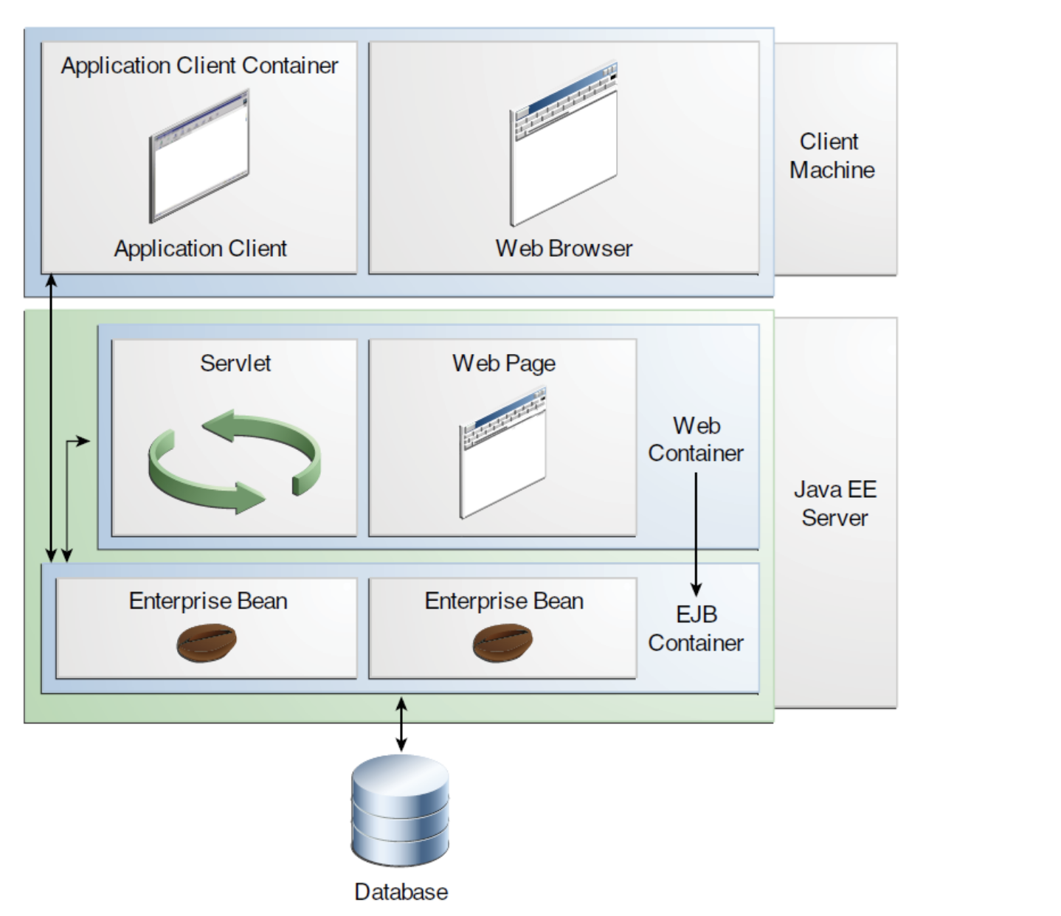

Slide 15
03
Maven

Slide 16
MAVEN
Maven è essenzialmente uno strumento di gestione e comprensione del progetto e come tale fornisce un modo per aiutare a gestire:
Costruzione
Documentazione
Controllo della versione
Uscite
Distribuzione
Molti IDE hanno già internamente una versione preinstallata di maven es.: IDEA, STS,ecc

Slide 17
MAVEN
Sistemi Ubuntu: sudo apt-get install maven
Sistemi MacOs: brew install maven

Slide 18
MAVEN
Maven per Windows:
Scaricare da – https://maven.apache.org/download.cgi (System Requirements: JDK 1.8 or above )
› Install Ensure JAVA_HOME environment variable is set
Extract distribution archive in any directory
Add apache-maven-3.6.3/bin directory to the PATH environment variable (https://phoenixnap.com/kb/install-maven-windows)

Slide 19
MAVEN
POM
Project Object Model
Contiene informazioni sul progetto, dipendenze, build e profili, ecc…
È una dichiarazione descrittiva del progetto

Slide 20
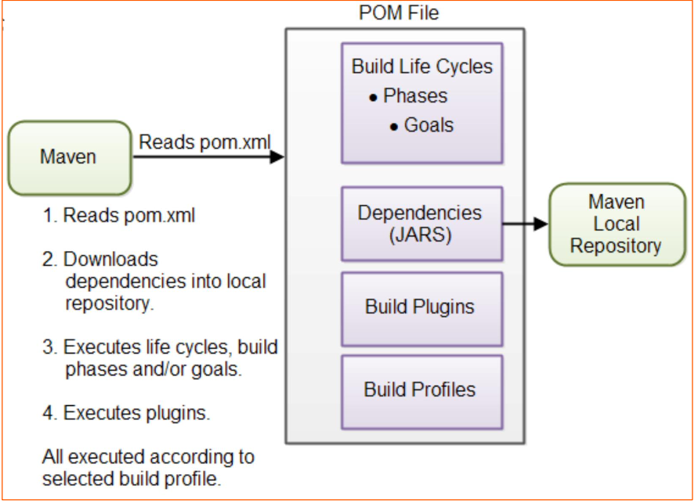
MAVEN

Slide 21
MAVEN
Il processo di compilazione è suddiviso in cicli di vita, fasi e obiettivi della compilazione:
Il ciclo di vita della build è costituito da una sequenza di fasi di build
Ogni fase di build è costituita da una sequenza di obiettivi

Slide 22
MAVEN
Maven viene eseguito passandogli un comando (nome di un ciclo di vita della build o fase o obiettivo)
Se viene eseguito un ciclo di vita, vengono eseguite tutte le fasi di compilazione in quel ciclo di vita.
Se viene eseguita una fase di costruzione, vengono eseguite anche tutte le fasi di costruzione precedenti nella sequenza predefinita delle fasi di costruzione.

Slide 23
MAVEN
Comandi maven › validate: Verifica che il progetto sia corretto e che siano disponibili tutte le informazioni necessarie. Questo assicura anche che le dipendenze vengano scaricate compile: Compila il codice sorgente del progetto › test: Esegue i test sul codice sorgente compilato utilizzando un framework di unit test appropriato › package: Compatta il codice compilato nel formato distribuibile › install: Installare il pacchetto nel repository locale, per utilizzarlo come dipendenza in altri progetti localmente
› deploy: Copia il pacchetto finale nel repository remoto per la condivisione con altri sviluppatori e progetti

Slide 24
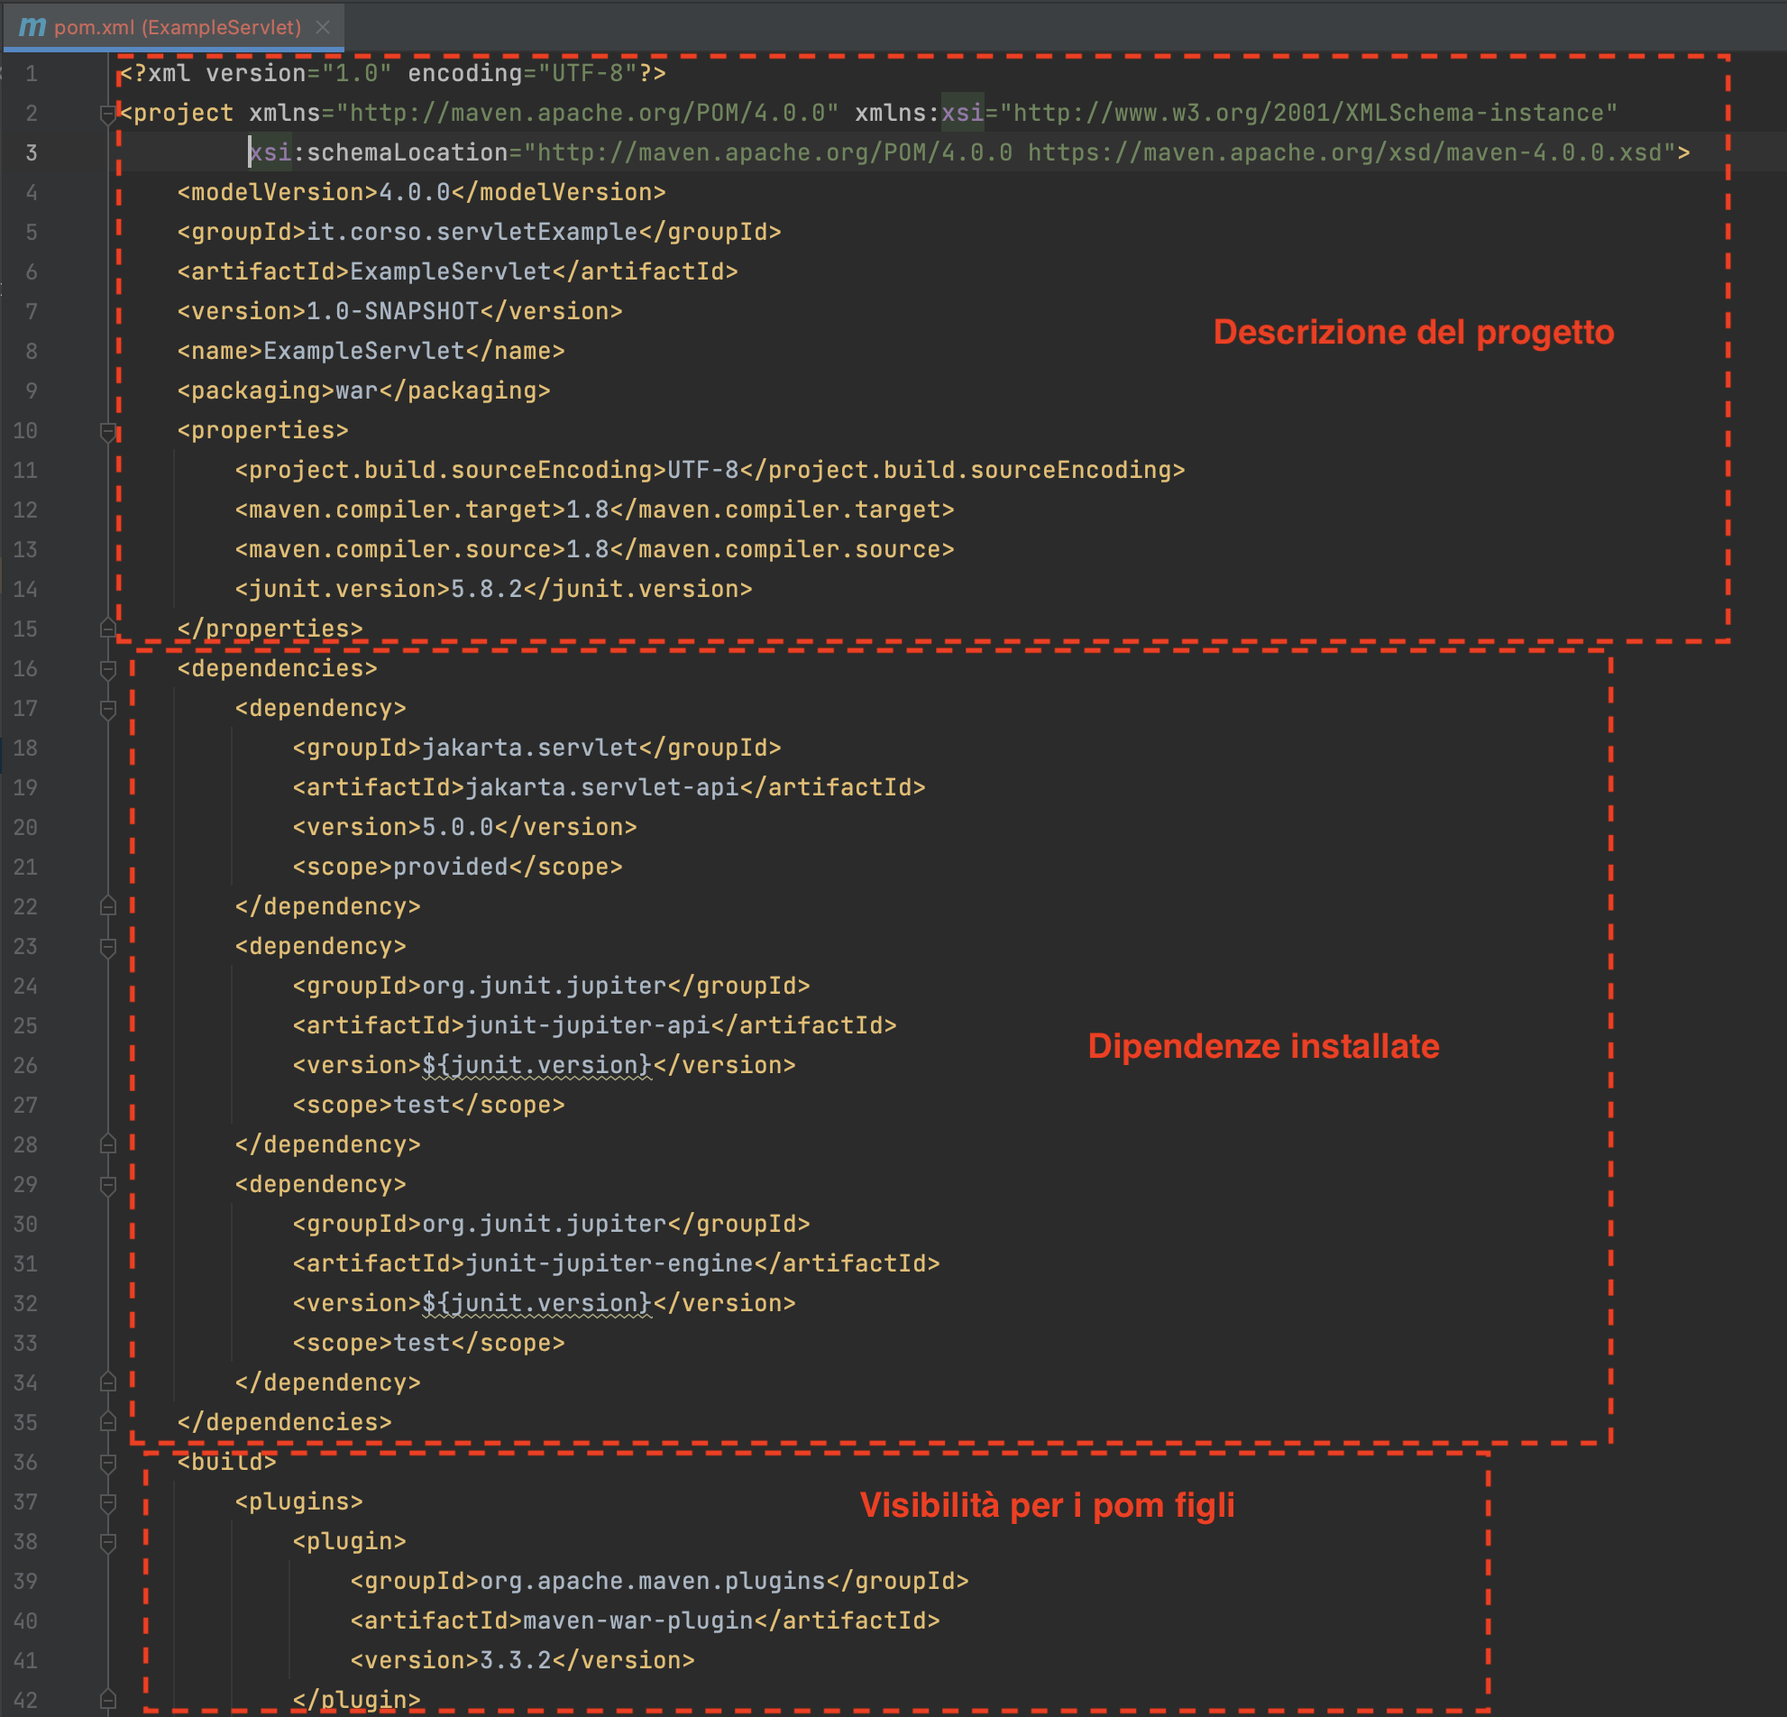

Slide 25
04
Scaricare Tomcat

Slide 26
05
Come creare un progetto

Slide 27
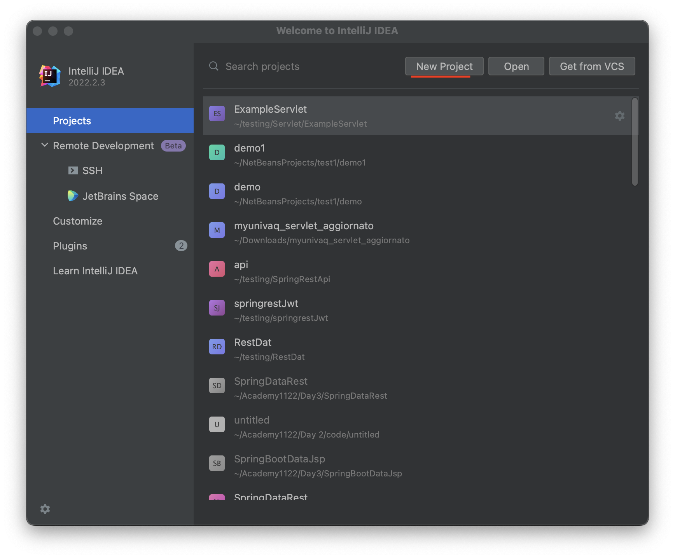

Slide 28
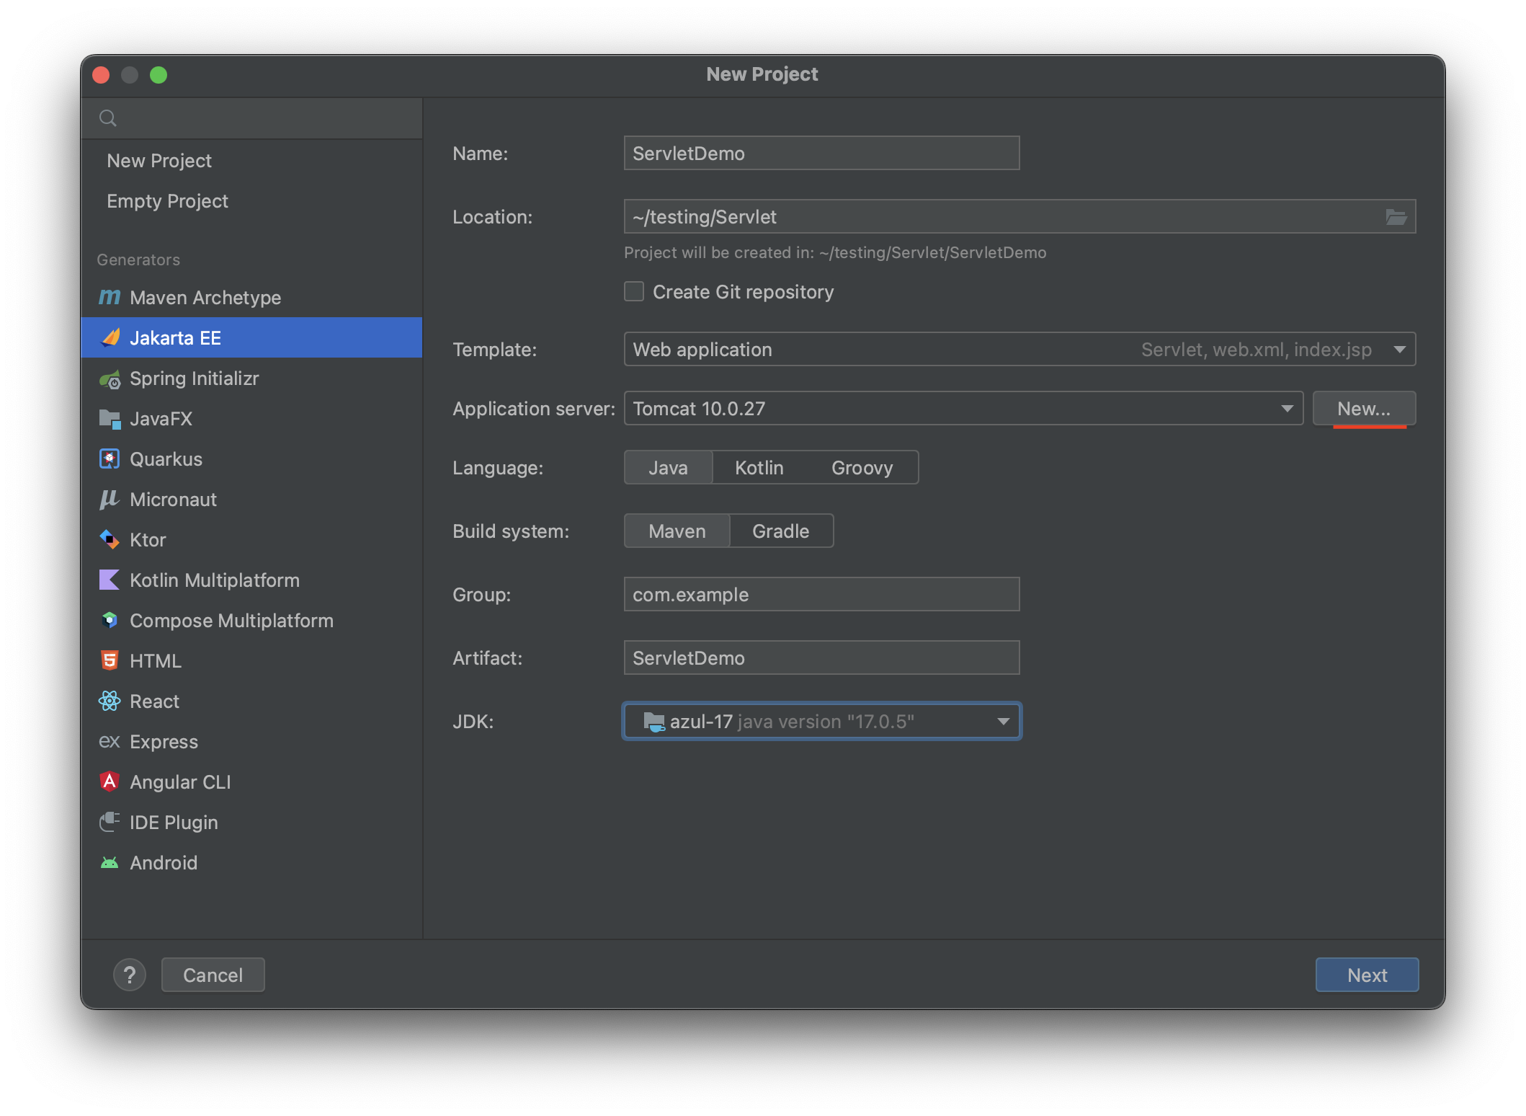
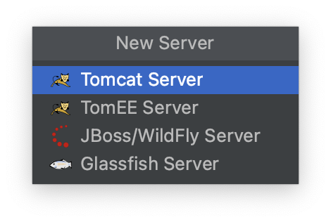

Slide 29
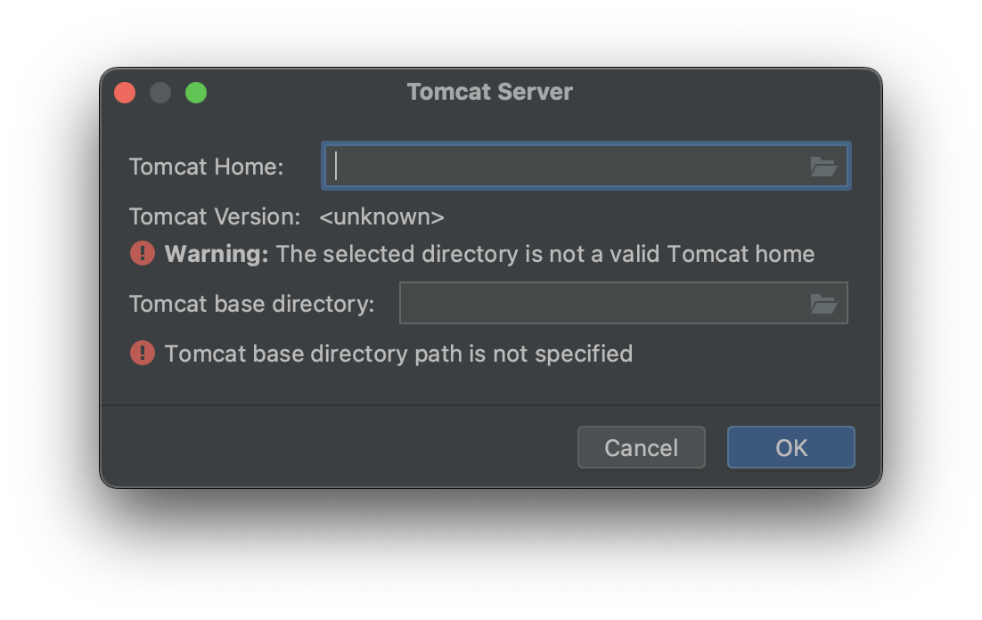
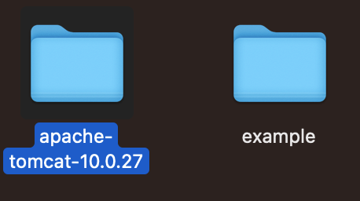

Slide 30
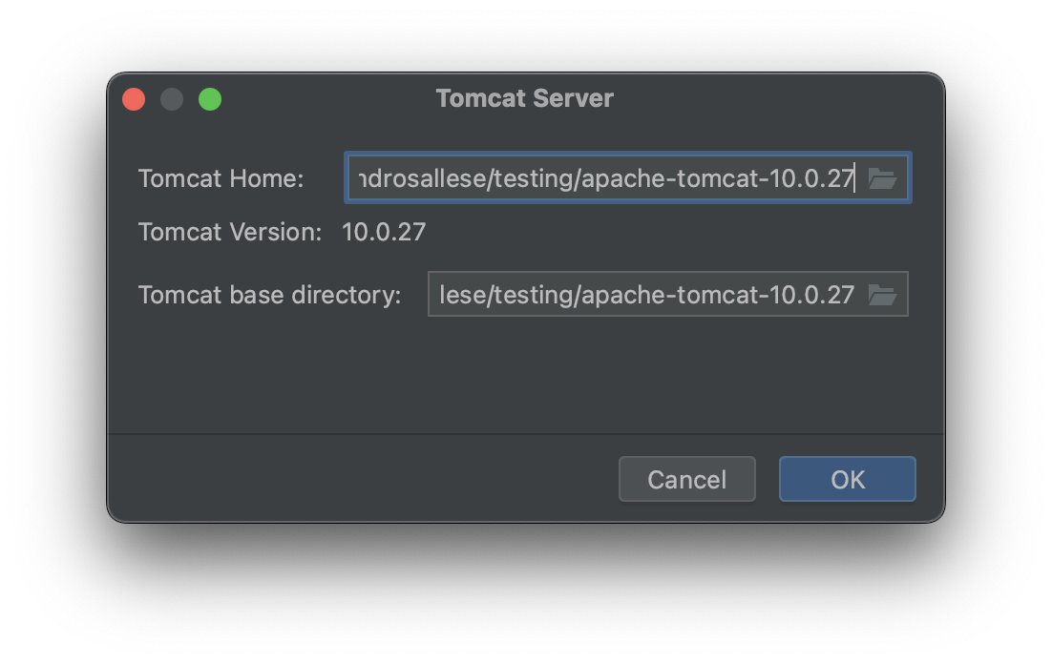

Slide 31
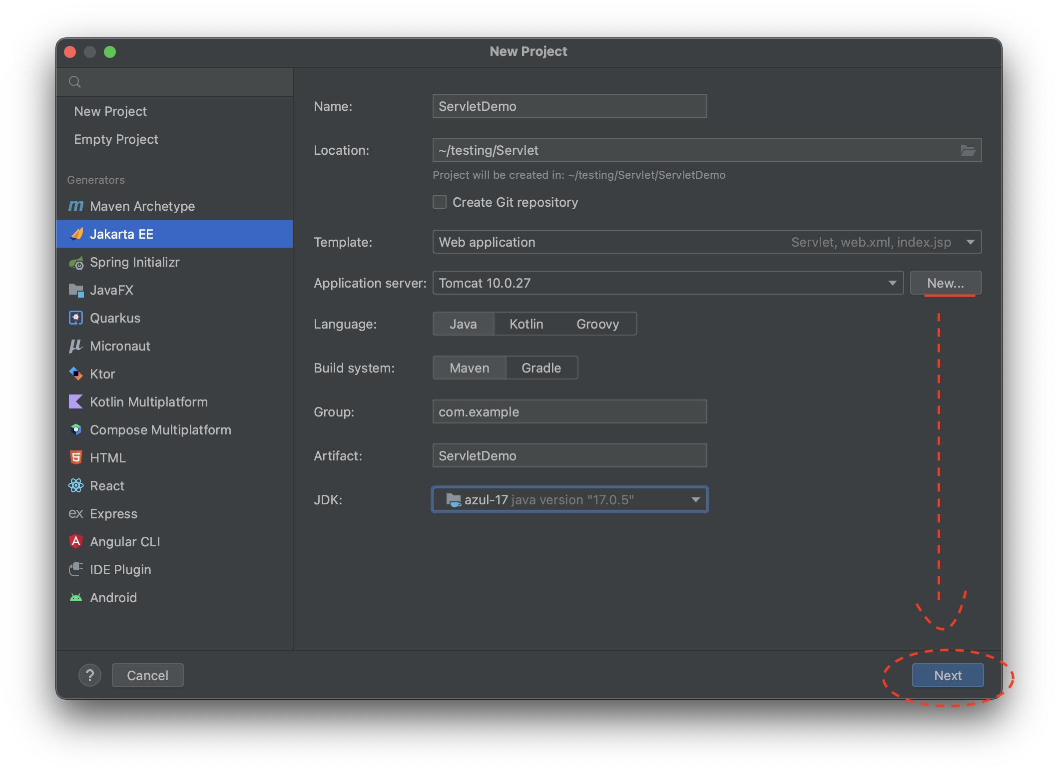

Slide 32
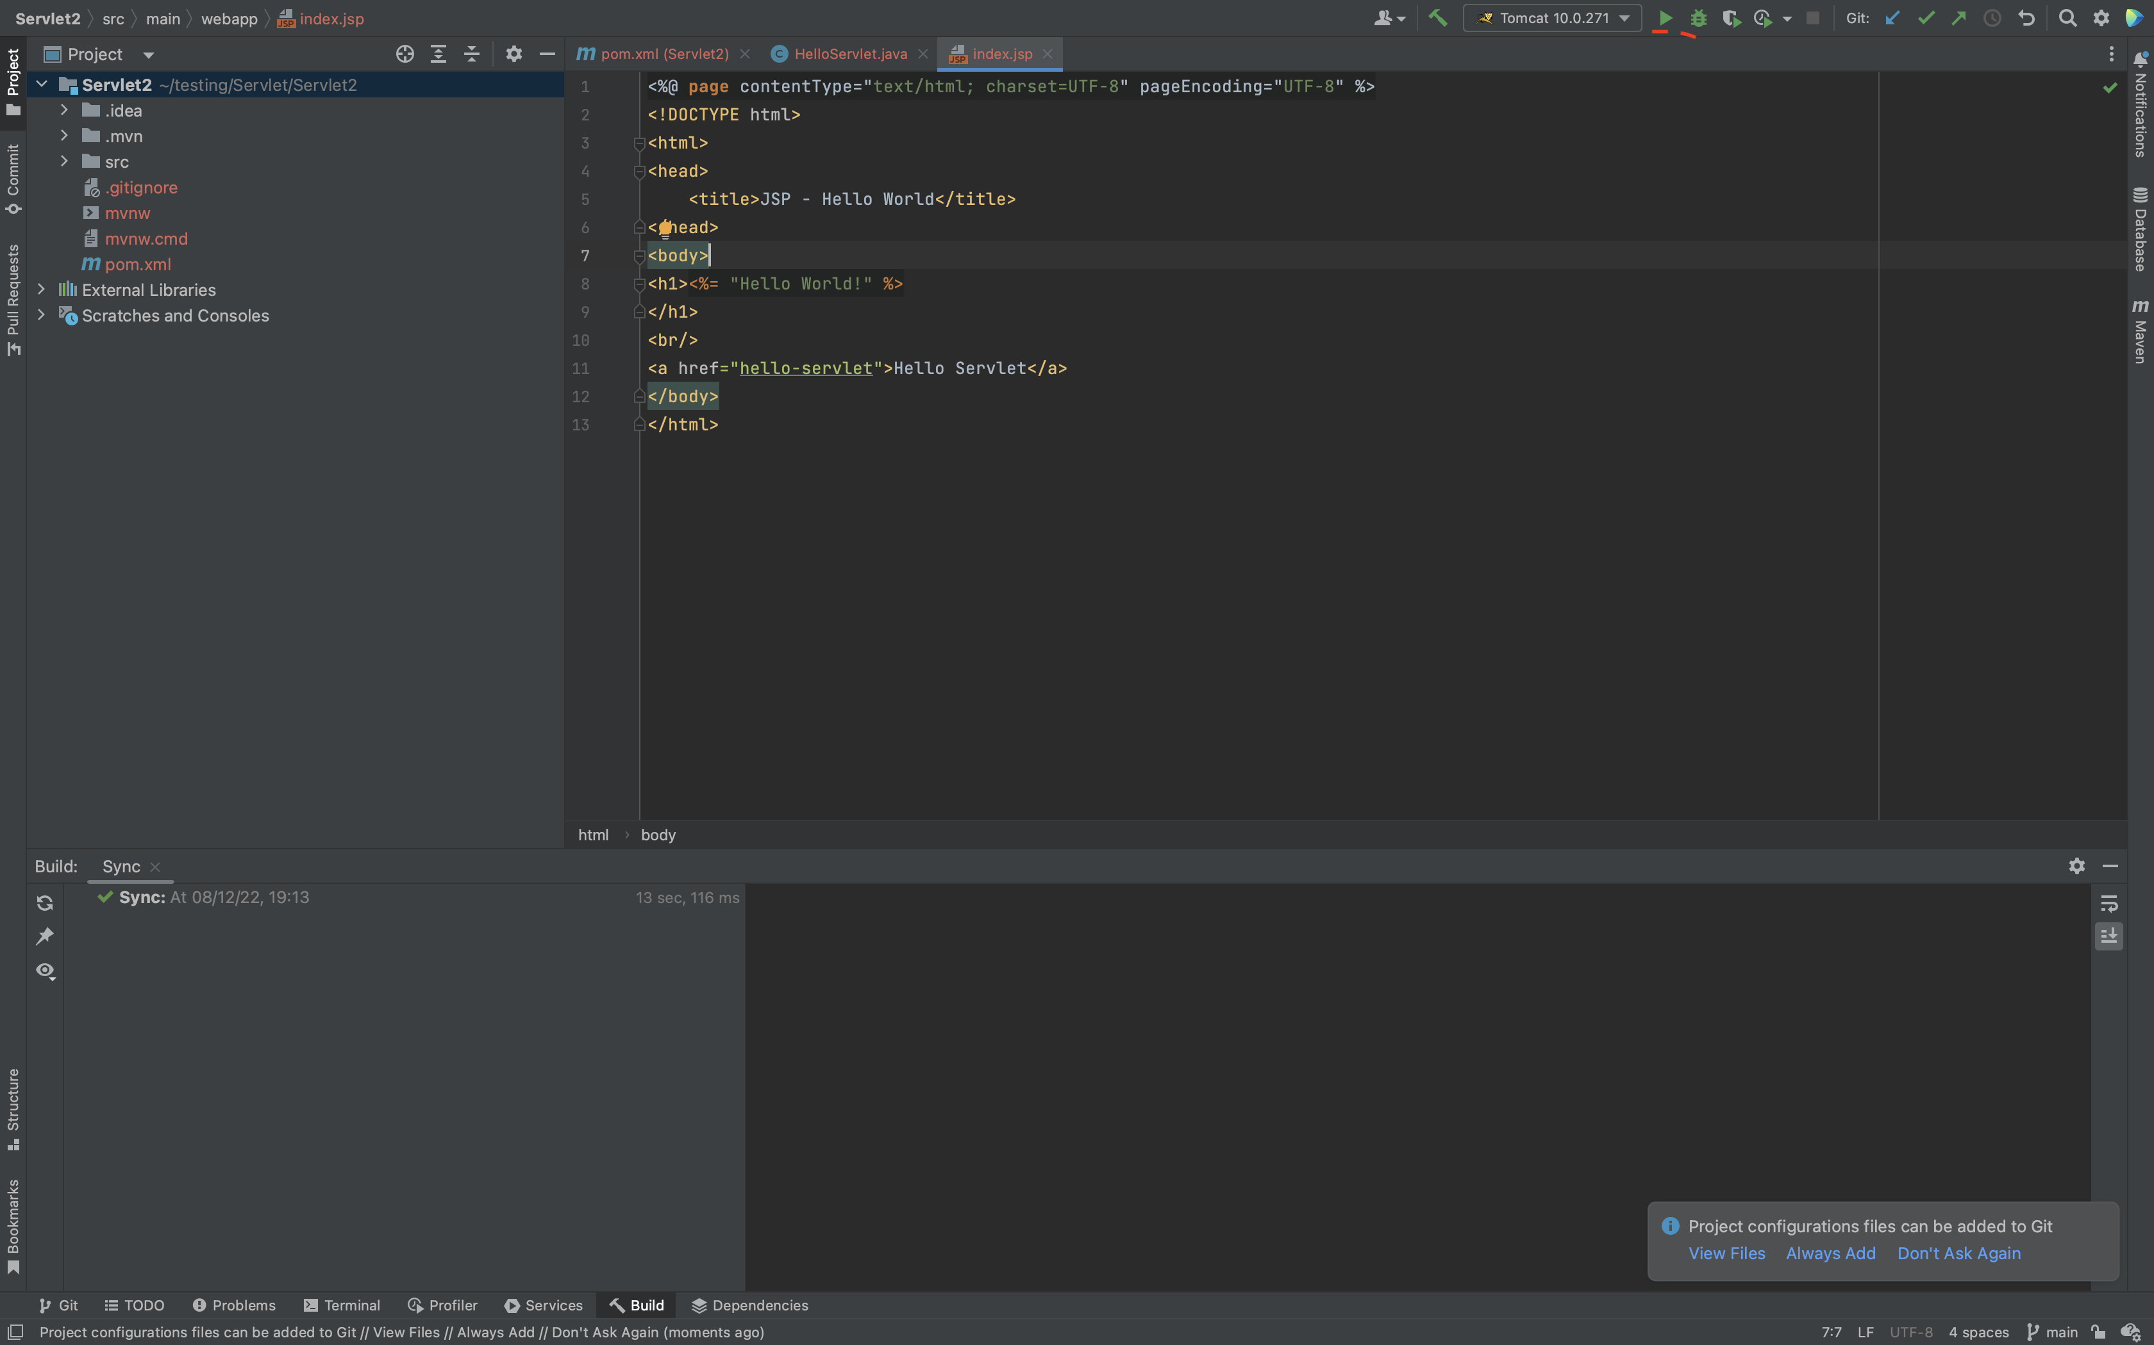

Slide 33
Esercizi

Slide 34

Esercizio 1
Prova ad avviare il tuo progetto prova
___

Slide 35
Esercizio 2
Prova a creare la tua url restituendo una pagina con il tuo nome
___

Slide 36
Esercizio 3
Crea una pagina get che restituisca la pagina utilizzando bootstrap
___

Slide 37
03
Approfondimento

Slide 38
Esercizio 4
Prova a creare la tua url un parametro passato con il metodo POST
___

Slide 39
THANKS!

Slide 40
Citation
Java™ Servlet Programming, eMatter Edition, Copyright © 2000 O’Reilly & Associates.
https://riptutorial.com/Download/apache-maven-it.pdf

